Slide 1
球技における最適動作推定のためのシャトルモデル構築
Shuttlecock Modeling for Estimation of Optimum Motion in Ball Games
2/27 卒研発表
平山研究室
5年 制御情報工学科 39番 森下 誠
Notes:
$title, 平山研の森下が発表させて頂きます

Slide 2
背景
・スポーツにおいて、コーチの経験的な指導のみでは不十分
シミュレーションによって
物理パラメータを決定し、
最適動作推定に生かす
客観的な指標として力学による解析が必要
(球を打ち出す角度など)
・球技スポーツでは「球」の特性が重要
バドミントンのシャトルコックの特性を調べる
Notes:
最近，平昌オリンピックが終わって2020年には東京オリンピックが控えています．
世界と戦うために，スポーツにおいてはますますハイレベルな指導が求められています．
その中で近年，コーチの経験的な指導のみでは不十分という指摘があります．
そこで，客観的な指標として力学的な視点からの解析が必要とされています．客観的な指標というのはバドミントンで例えればスマッシュに必要な球速や，最適な打ち出し角度などです．
目安が具体的な数値として示されれば，経験者だけでなく初心者にも分かりやすい指導が可能となります．
解析手法にはカメラを用いた映像解析やセンサーを用いたものなどがありますが，今回はコンピュータシミュレーションを用いて解析します．
シミュレーションによって物理パラメータを決定し，最適動作推定に生かします．
何をシミュレーションするか，ですが，スポーツの中でも球技スポーツでは，球の特性，例えば球を打ち出した後の速度変化，飛距離などの球の振る舞いが重要となります．
本研究は全球技の中でも初速度が一番大きく，激しい減速特性をもつバドミントンのシャトルコックに着目しました．
「PlaySight」コートの両サイドに設置された計6台のカメラでプレーを撮影，打ったボールの球速や回転数，選手の動きとボールの落下地点を端末に送信
「スマートテニスレッスン」ラケットのグリップ部に取り付けたセンサーがスイング速度，球速，ボールの回転，インパクトの位置などのデータを蓄積
ネットの両サイドにあるカメラで撮影した映像と紐付けして分析した結果をタブレットに可視化

Slide 3
研究目的
○ 現実的な軌道を描くようなシャトルモデルの確立
・シャトルコックのライン判定
・速いスマッシュやライン際を狙ったショットなどの効果的なトレーニング
等の期待
Notes:
本研究の目的は，現実的な軌道を描くようなシャトルモデルの確立です．
シャトルコックのライン判定，速いスマッシュやライン際を狙ったショットなどの効果的なトレーニングなどが期待されます．

Slide 4
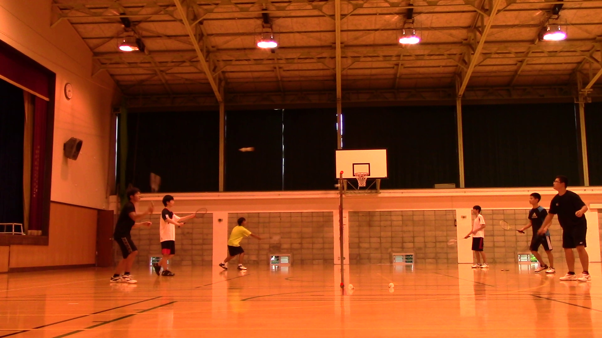
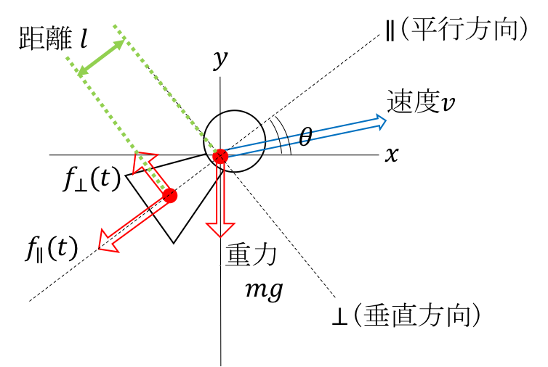
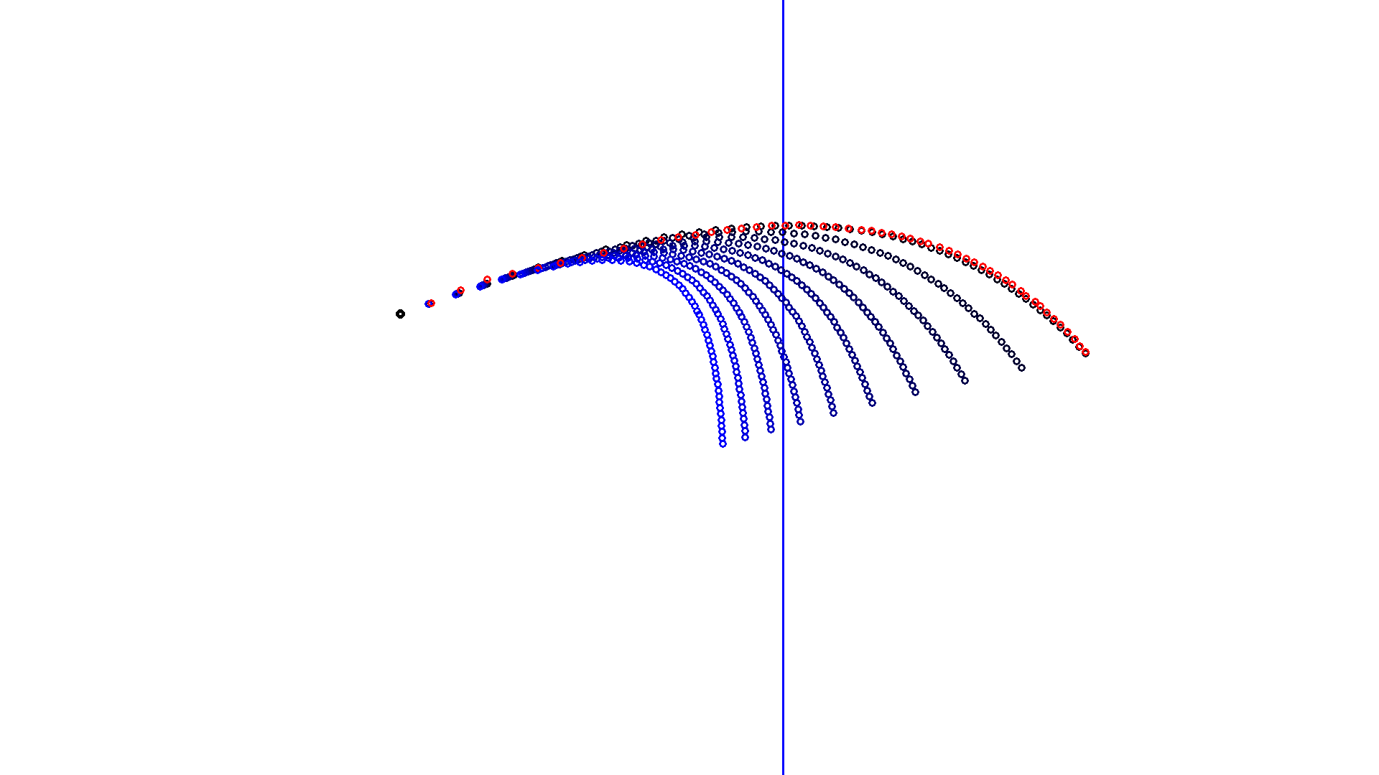
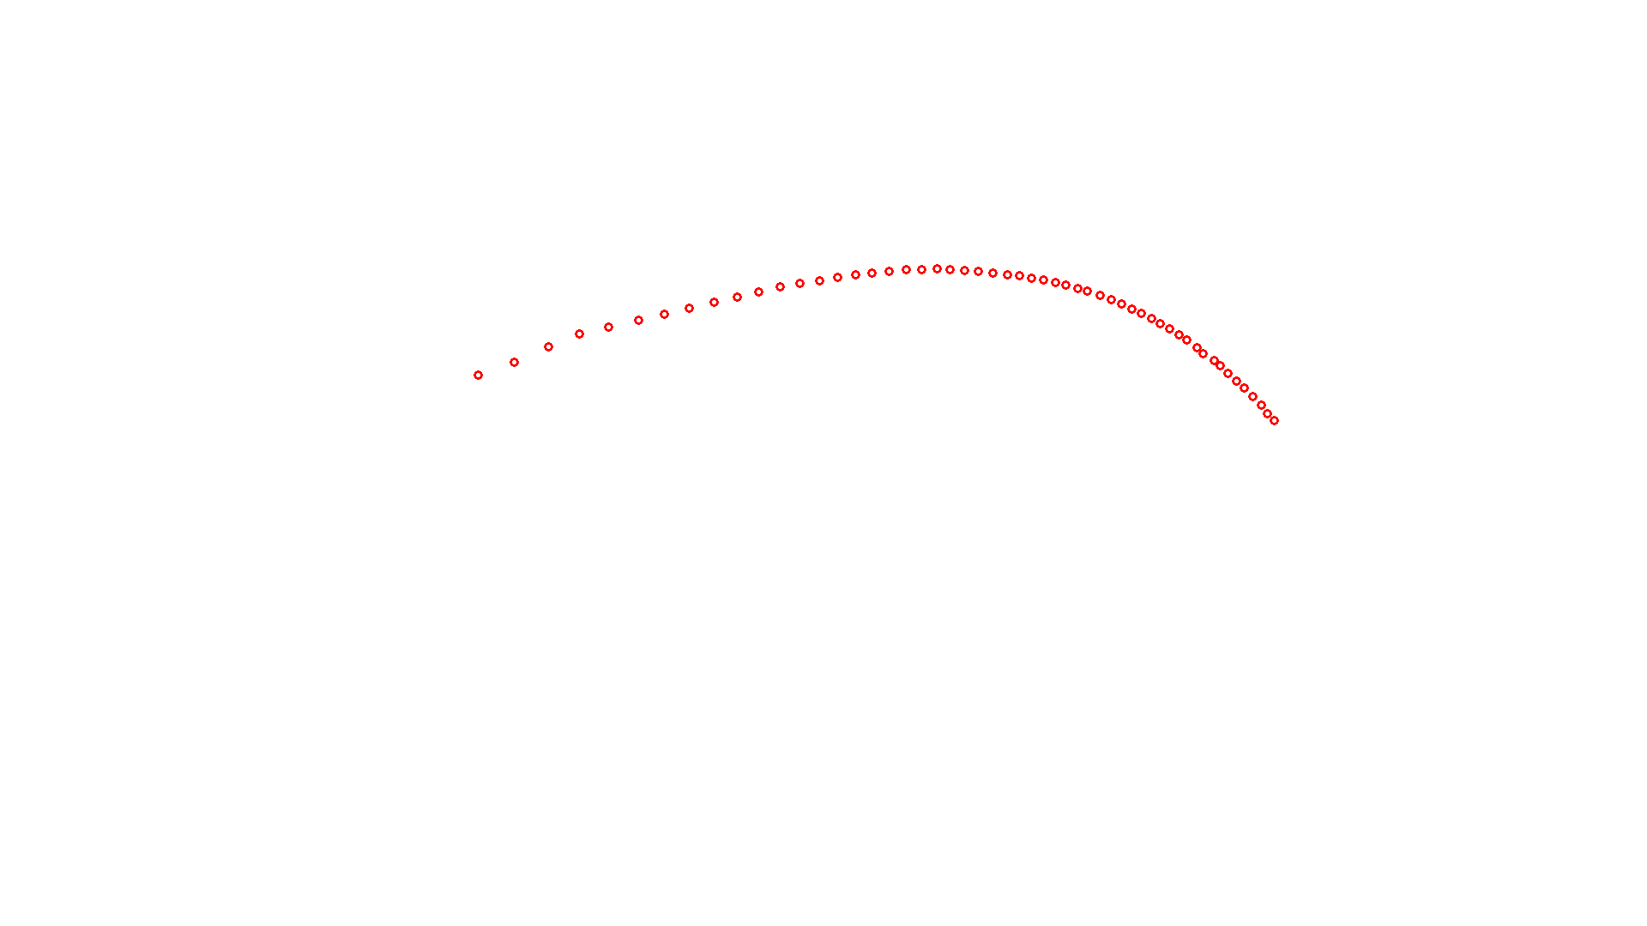
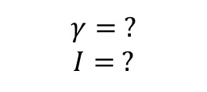
研究の流れ
1. バドミントンの練習動画を
撮影して，画像処理し，
シャトルコック軌道を検出する
2. 物理モデルを考える
3. シミュレーション軌道と
現実の軌道を比較しつつ、
物理的特性を求める
$$γ= ?$$
$$I= ?$$
Notes:
研究の流れを説明します．
最初に，バドミントンの練習動画を画像処理してシャトルの軌道を検出します．
次に，シャトルコックにどういった力がかかるかという物理モデルを考えます．
最後に，シミュレーション軌道と現実の軌道を比較しつつ，シャトルコックの特性を求めます．

Slide 5
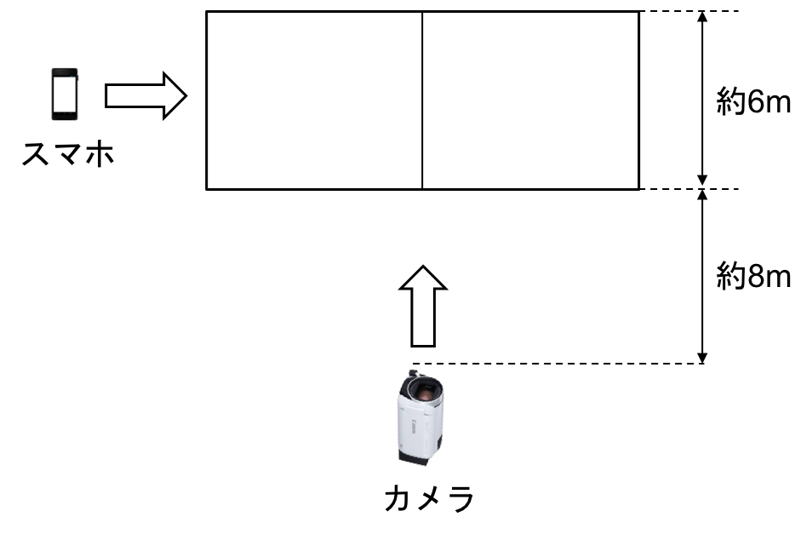
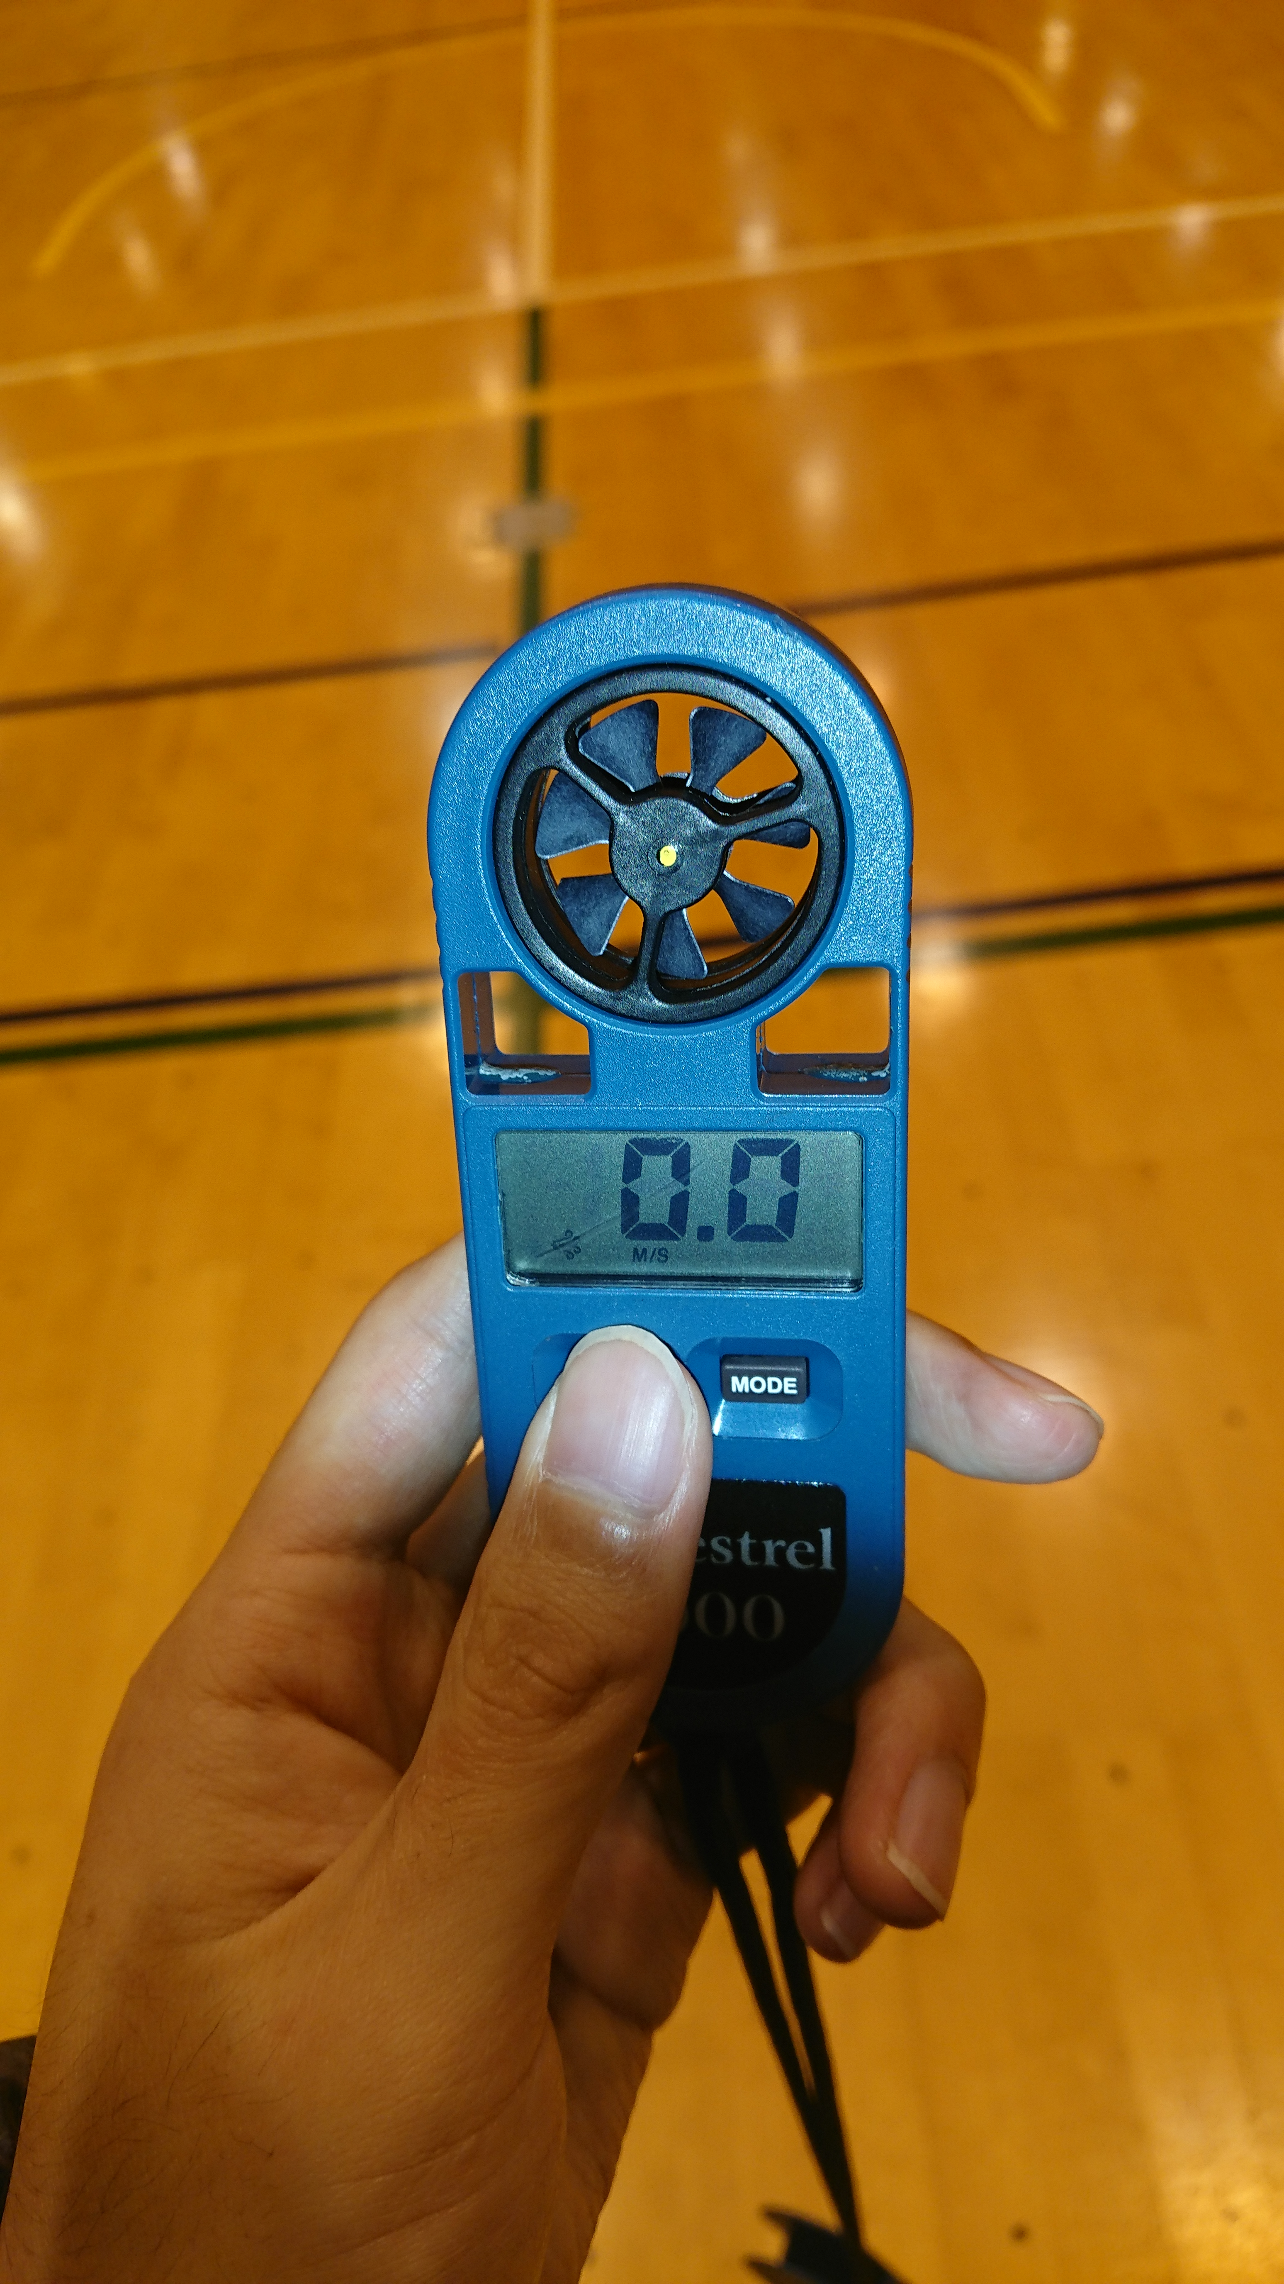
動画撮影
空気調和・衛生工学会
規定：風速0.15[m/s]以下
ケストレル1000ポケット風速計
（分解能：0.4[m/s]）
フレームレート：60fps
解像度：1920×1080
Notes:
動画撮影の様子を簡単な図で示します．コートの横の長さは約6mで，コートの端から約8m離れた場所からビデオカメラで撮影しました．
さらに，シャトルコックの奥行き方向の確認のため別方向からスマートフォンでの撮影も行いました．
加えて，風による影響を測るため風速を計測しました．
風速計は0.0[m/s]を示していますが，分解能が0.4[m/s]のため，空気調和・衛生工学会が規定したバドミントンの最適な環境の0.15[m/s]以下である証明にはなりませんでした．
ただ，部員によると，体育館はほぼ無風で，風によって軌道が大きく変わるようなことはないとの話だったので風による影響はほとんどないと考えます．

Slide 6
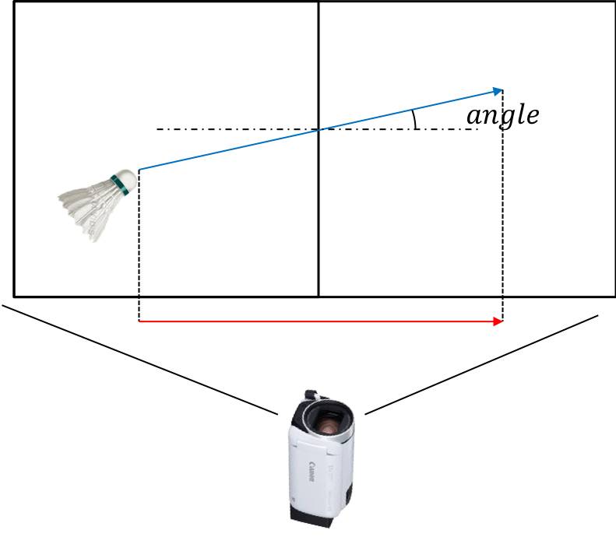
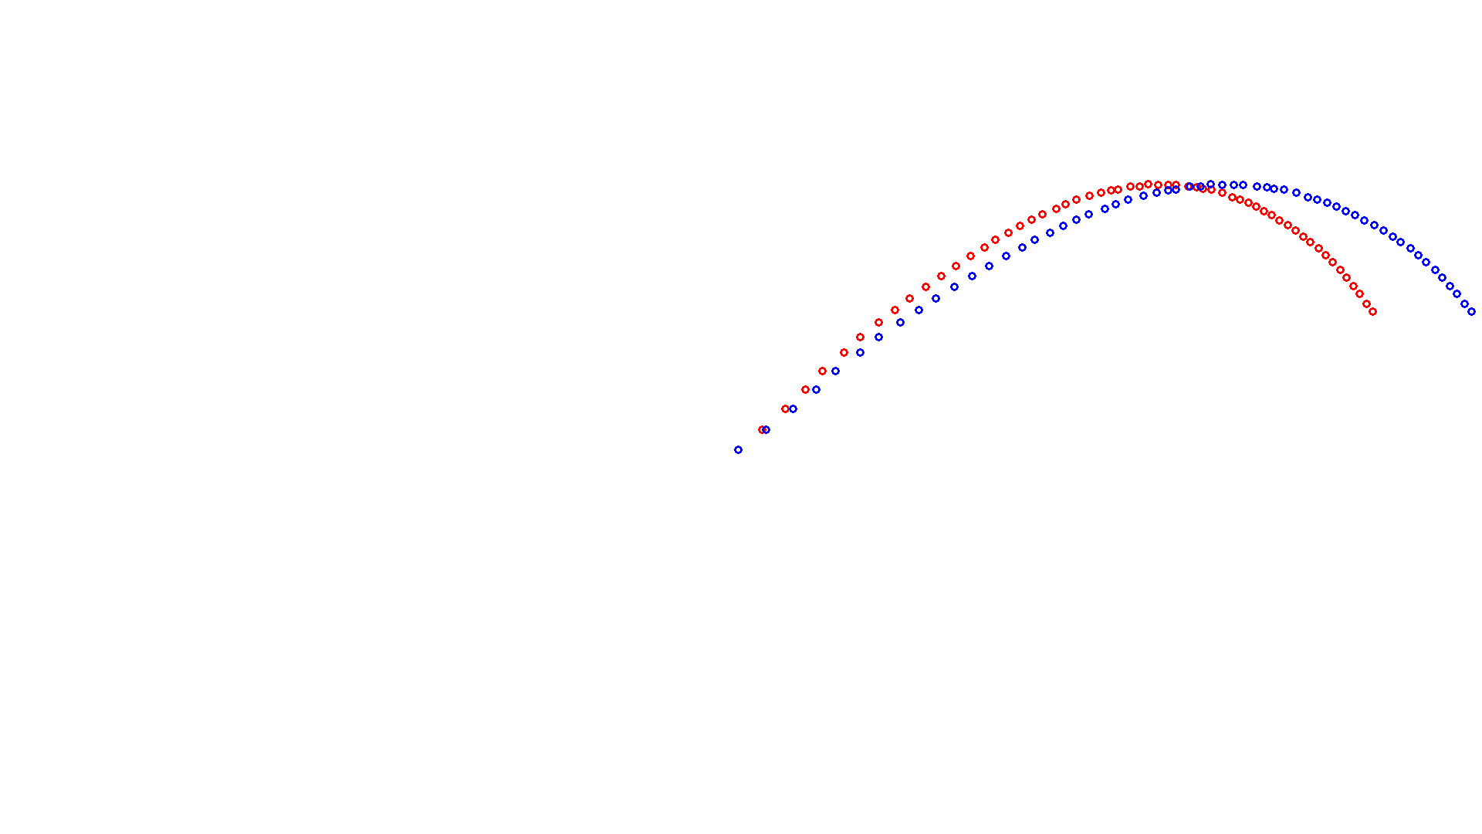
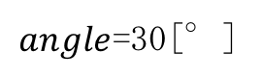
誤差補正
$angle$=30[°]
コートを上から見た図
Notes:
奥行き誤差の補正方法ですが，カメラの撮影平面に対するシャトルコック軌道の角度をangleと定義します．カメラによって検出された軌道にangleを与えることにより，実際の奥行き効果を考慮した長さの軌道に補正します．例の図では，30度のangleを与えて赤の軌道をx軸方向に定数倍して補正し青で描写しています．

Slide 7
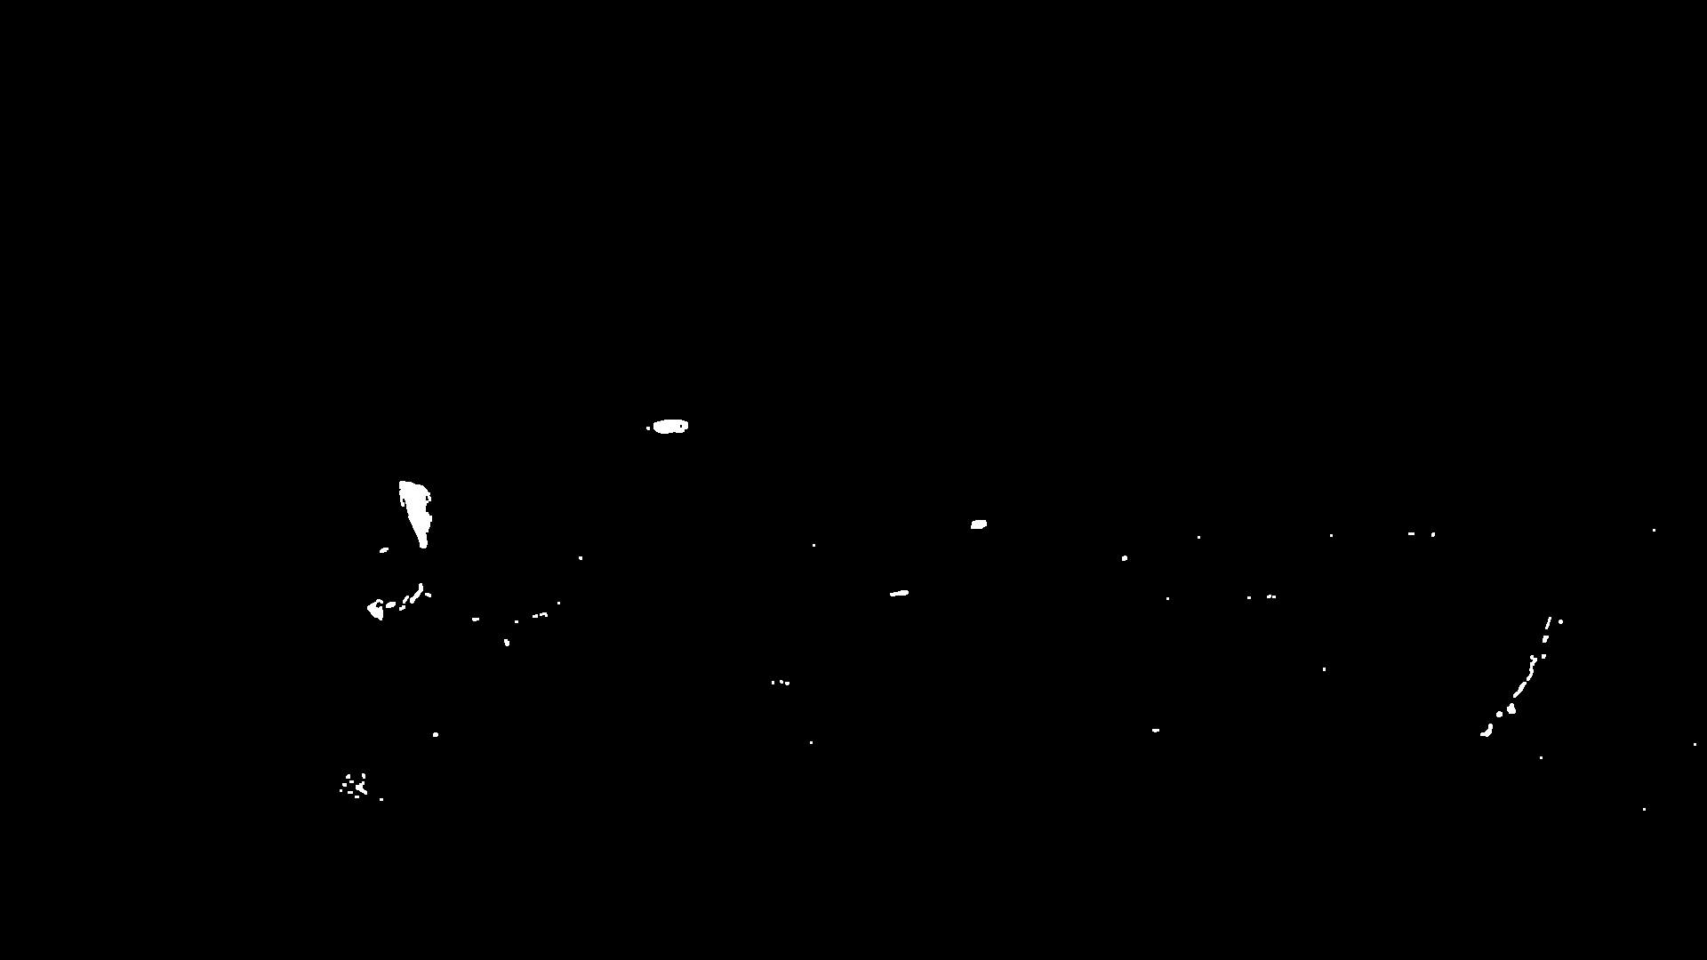
シャトル軌道検出手順
① 背景差分法で動体検出
② ラベリングを行い、各領域の重心座標と面積を取得 (面積値の小さいものはノイズとして除去)
③ ネットの位置(x座標)を閾値として、閾値をまたぐ動体をシャトルとして検出
④ 検出点近傍について、1フレームごとに走査(座標と面積を調べる)
x
閾値
前のフレーム
後のフレーム
y
動体検出
シャトルが左から右へ横切った場合
Notes:
シャトル軌道検出について簡単に説明します．ネットの閾値をまたぐ動体をシャトルとして検出し，検出点から1フレームごとに走査を行い軌道として取得しました．
走査する際は動体の座標が近いか，と面積の値が近いかを調べます．

Slide 8
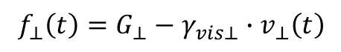
シャトルコックのモデル化
異なる粘性抵抗係数
垂直方向
$$f_{⊥}\left(t\right)=G_{⊥}−γ_{vis⊥}∙v_{⊥}\left(t\right)$$
平行方向
$$f_{∥}\left(t\right) =G_{∥} −γ_{vis∥}∙v_{∥}\left(t\right)−γ_{ine}∙\left|v_{∥}\left(t\right)\right|∙v_{∥}\left(t\right)$$
重力項
粘性項
慣性項
モデル図
Notes:
ここからはシミュレーションの話です．まずシャトルコックのモデル化から．
シャトルコックのモデルは図のような重力と空気抵抗力が加わっていて，水平面に対してのシャトルコックの姿勢をθとし，重心と抵抗力の作用点との距離をlとするものを考えます．
空気抵抗力はシャトルコックに対して垂直方向と平行方向で分けて考えます．
重力と粘性抵抗は両方向で加えますが，慣性抵抗は平行方向のみに加えます．これはシャトルが垂直方向には揺れながら飛翔することはないため，垂直方向の速度は小さく，慣性項はほぼ無視できるからです．また，形状の違いによる異方性を考慮するため垂直方向と平行方向で異なる粘性抵抗係数としています．

Slide 9
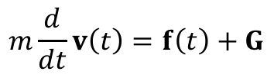
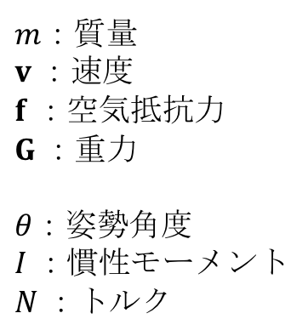
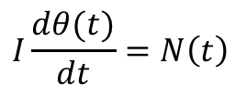
シミュレーション方法
・速度ベルレ法を用いて並進と回転の運動方程式を解く
・初期条件は実際のシャトルコック軌道から与える(初速度は不明なので調整する)
・動画より取得した軌道22個を用いて，それぞれについてシミュレーション軌道を合わせる
$m$：質量
$v$：速度
$f$：空気抵抗力
$G$：重力
$θ$：姿勢角度
$I$：慣性モーメント
$N$：トルク
並進
$$m\frac{d}{dt}v\left(t\right)=f\left(t\right)+G$$
回転
$$I\frac{dθ(t)}{dt}=N\left(t\right)$$
Notes:
シミュレーション方法ですが，シミュレーションでは速度ベルレ法を用いて並進と回転の運動方程式を解きます．式はこのようになっています．
初期条件は実際のシャトルコック軌道から与えます．ただ，初速度は不明なので調整します．
動画より取得した軌道22個を用いて，それぞれについてパラメータ調整を行い，シミュレーション軌道を合わせます．

Slide 10
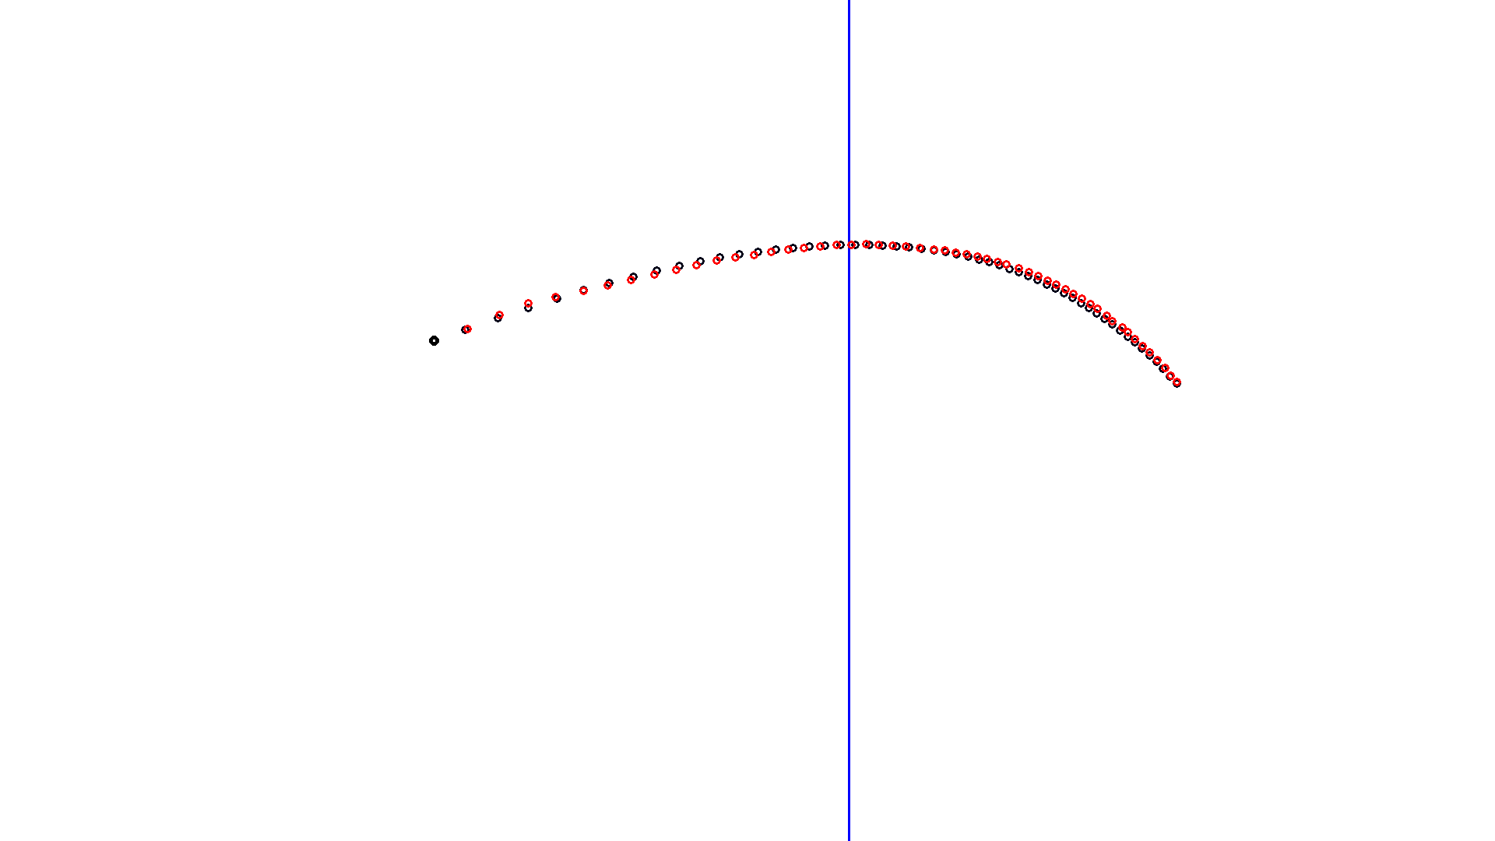
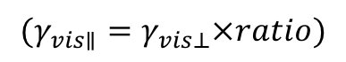
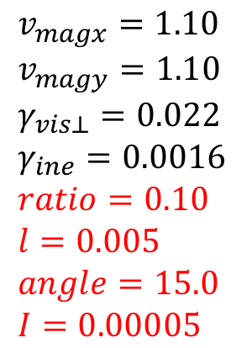
パラメータ調整結果
distance error, average
1.01978, 0.0188848
X_INIT=557
Y_INIT=437
VX_INIT=11.5015
VY_INIT=4.28653
$$v_{magx}=1.10$$
$$v_{magy}=1.10$$
$$γ_{vis⊥}=0.022$$
$$γ_{ine}=0.0016$$
$$ratio=0.10$$
$$l=0.005$$
$$angle=15.0$$
$$I=0.00005$$
$$(γ_{vis∥}=γ_{vis⊥}×ratio)$$
Notes:
パラメータを調整した軌道の例を１つ示します．これが現実とシミュレーション軌道の誤差を表しています．誤差は単純に，同じ時間でのシャトルコックの距離差を計算しています．
1.01[m]が距離差の総和で，0.018[m]が距離差の平均を表しています．この軌道では平均1.8[cm]のズレがあったことを示しています．
今回軌道ごとに調整したパラメータは初速度の倍率と空気抵抗係数です．赤で示したパラメータは固定しました．
距離lと慣性モーメントIは最適化して固定値としました．比ratioを固定しているのは粘性項慣性項で1パラメータの特徴を抽出するためです．

Slide 11
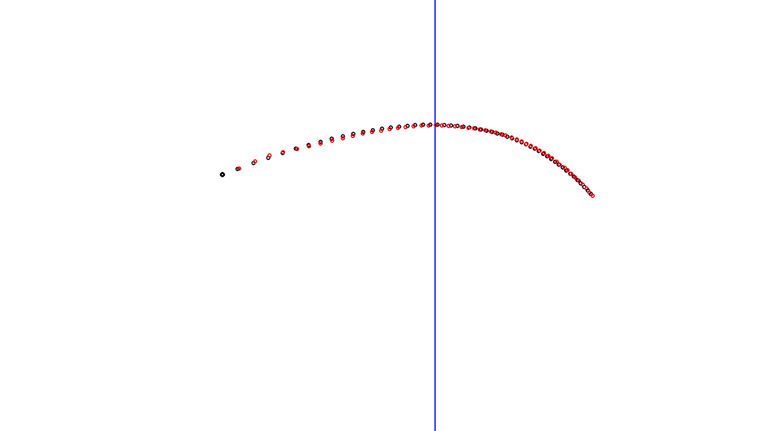
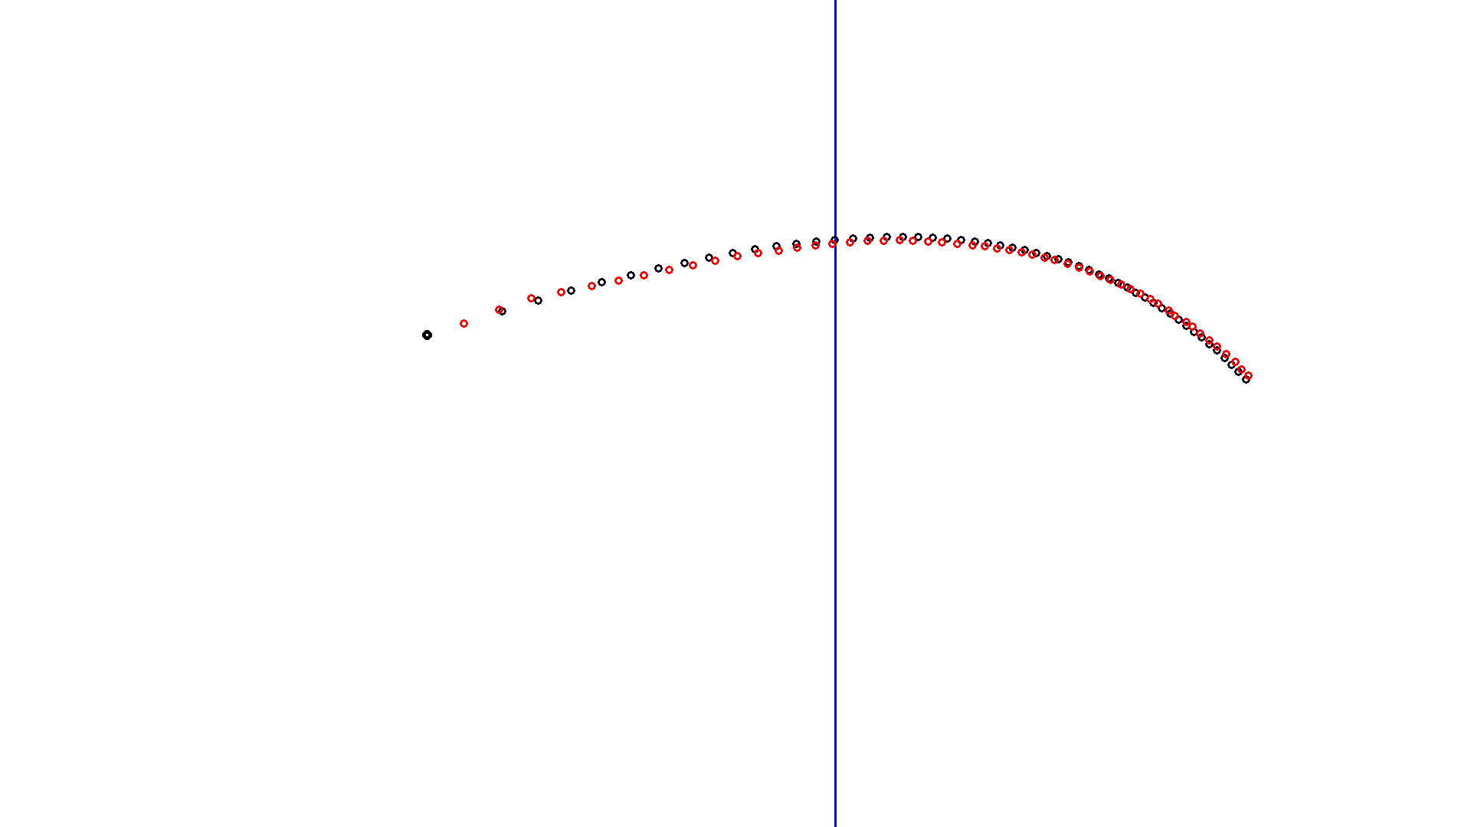
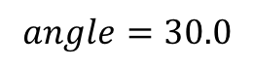
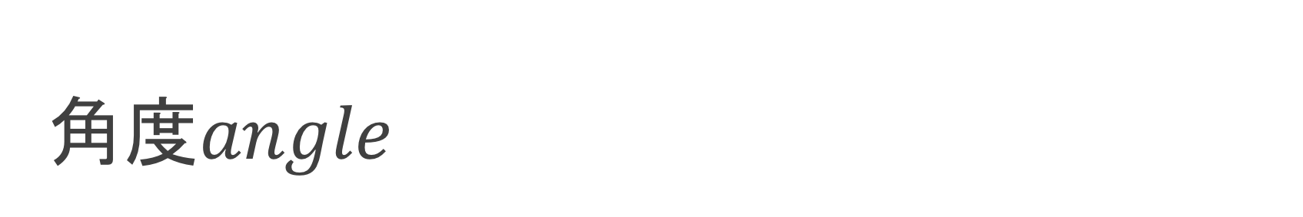
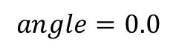
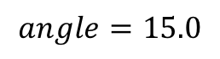
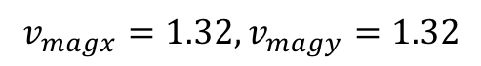
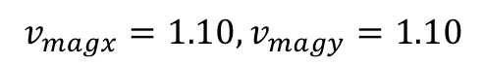
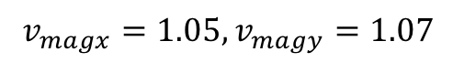
角度$angle$
$$angle=0.0$$
$$angle=15.0$$
$$angle=30.0$$
$$v_{magx}=1.05,v_{magy}=1.07$$
$$v_{magx}=1.10,v_{magy}=1.10$$
$$v_{magx}=1.32,v_{magy}=1.32$$
Notes:
angleを固定した理由は，angleを変えることによる効果が初速度に反映されるためです．angleが変化しても，抵抗係数一定のまま初速度の調整のみで平均誤差数cmのレベルで合わせることができるのでパラメータ調整を簡単にするためにangleを15度で固定しました．

Slide 12
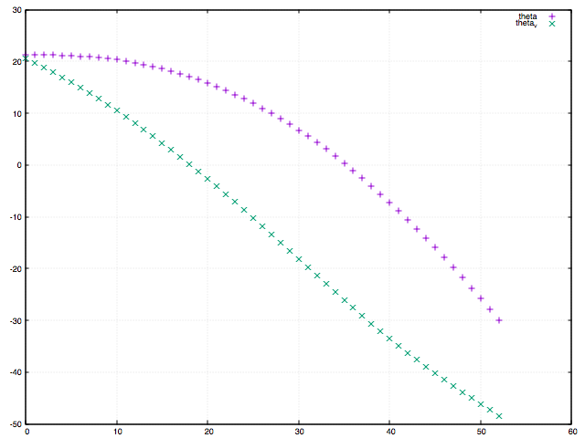
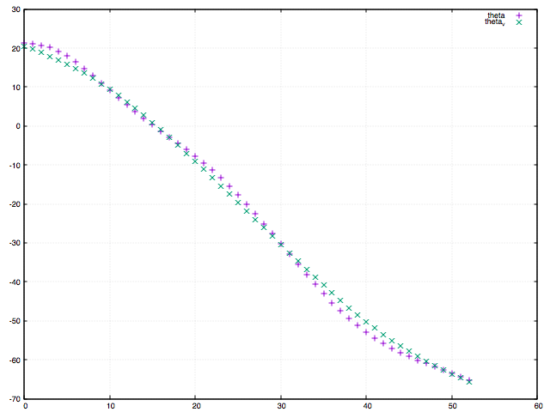
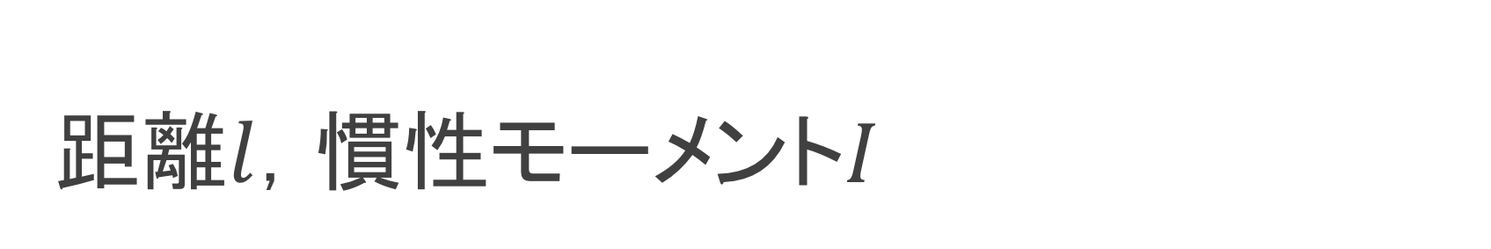
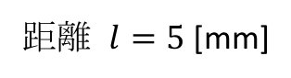
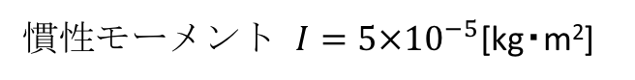
距離$l$，慣性モーメント$I$
シャトルコックの姿勢角度と速度ベクトルの角度の遷移
距離 $l=5$[mm]
慣性モーメント $I=5×{10}^{−5}$[kg・m²]
通常
シャトルコックが回転しやすいとき
Notes:
これは，シャトルコックの姿勢角度と速度ベクトルの角度の遷移のグラフです．
通常は速度ベクトルの角度に比べてシャトルコックの姿勢角度はゆっくり小さくなるのですが，lが大きかったり，Iが小さかったりして回転しやすい時は姿勢角度と速度ベクトルの角度がほぼ似た値になって，シャトルが振動してしまいます．
そういうことがないように距離と慣性モーメントはこの値で最適化しました．

Slide 13
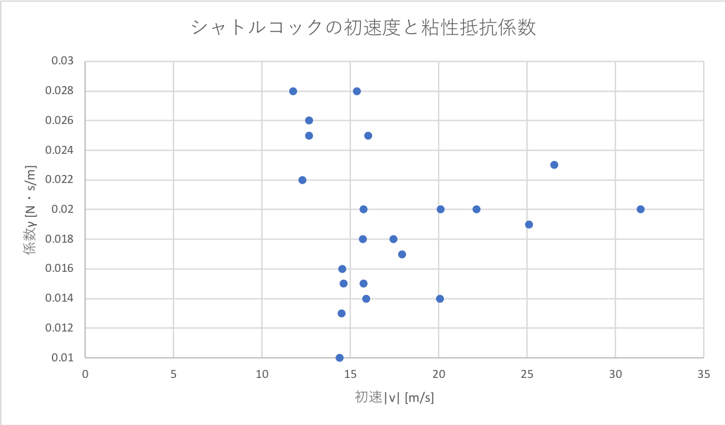
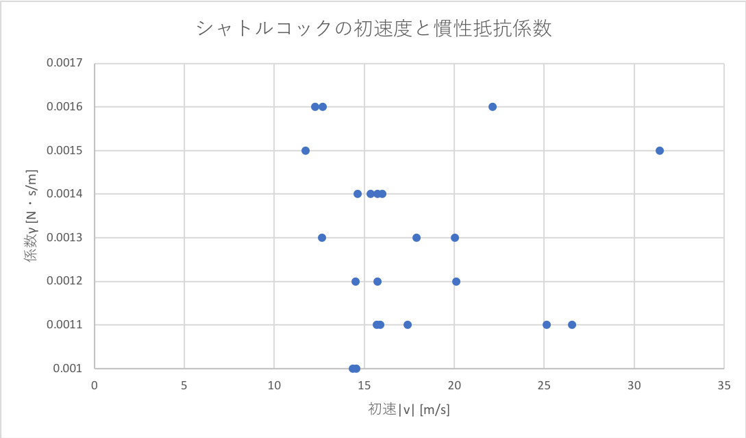
シャトルコックの初速度と抵抗係数
Notes:
最後に，抵抗係数の評価ですが，相関を見てみました．
左が初速と粘性抵抗係数で，右が初速と慣性抵抗係数のグラフです．
どちらも全体的に散らばっていて相関が見られませんでした．

Slide 14
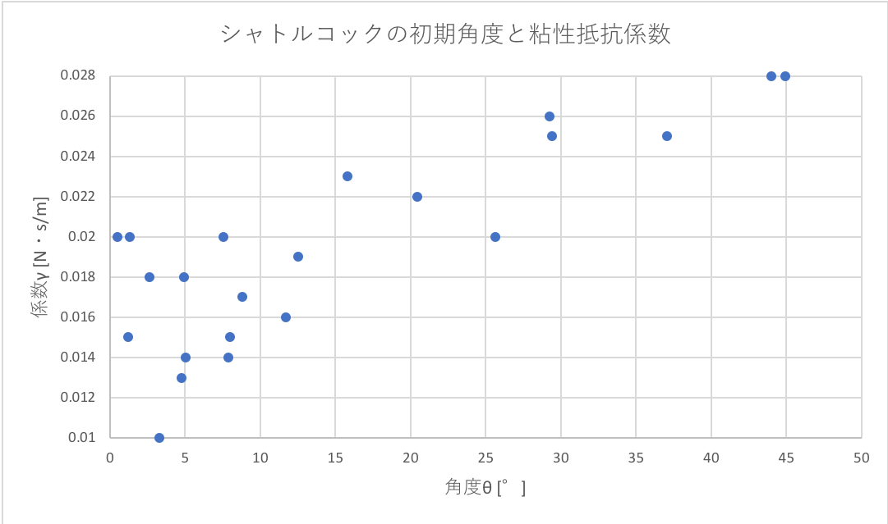
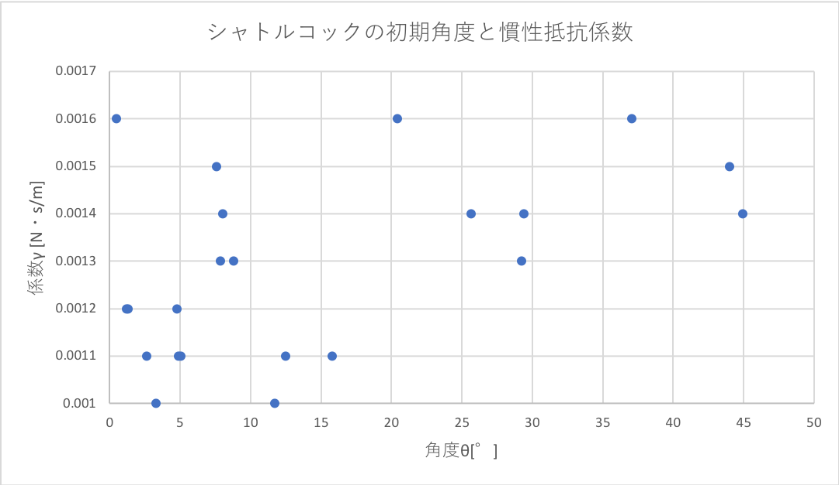
シャトルコックの初期角度と抵抗係数
Notes:
次に初期角度との相関です．こちらは粘性抵抗との正の相関がみられました．ただ，慣性抵抗との相関はみられませんでした．

Slide 15
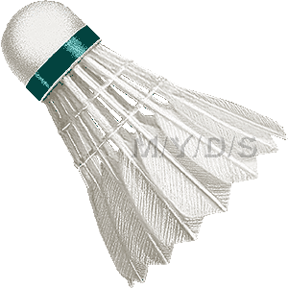
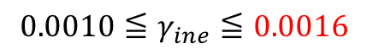
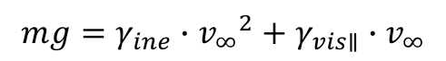
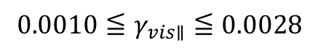
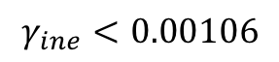
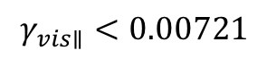
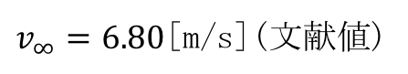
空気抵抗係数の検証
・終端速度を考え，空気抵抗係数の値の範囲を算出
今回の実験結果
$$mg=γ_{ine}∙{v_{∞}}^{2}+γ_{vis∥}∙v_{∞}$$
$$γ_{vis∥}<0.00721$$
$${0.0010≦γ}_{vis∥}≦0.0028$$
$v_{∞}=6.80$[m/s](文献値)
$$γ_{ine}<0.00106$$
$${0.0010≦γ}_{ine}≦0.0016$$
空気抵抗力
重力
Notes:
今回抽出した抵抗係数の値の妥当性を検証しました．終端速度を考えて，重力と抗力のつり合いと，抵抗係数が正の値であることを用いて，それぞれ上限値を算出しました．
結果，平行方向の粘性抵抗係数は0.00721未満，慣性抵抗係数は0.00106未満の範囲となりました．
実験結果と照らし合わせると慣性抵抗係数が範囲外の値となっていることがわかりました．

Slide 16
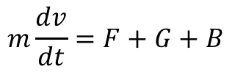
まとめ
・異方性を考慮した簡易的な剛体のモデルで，シャトルコックの運動を記述できることを確認
・今回のシャトルモデルでは，慣性抵抗係数が理論値より大きくなってしまった
浮力などの流体力学的な効果が慣性抵抗係数に含まれたと考える
$$m\frac{dv}{dt}=F+G+B$$

Slide 17
以上です。
ご清聴ありがとうございました。

